Slide 1
ABATe: Automatic Behavioral Abstraction Technique to Detect Anomalies in Smart Cyber-Physical Systems
ABATe：用自动行为抽象技术检测智能网络物理系统异常

Slide 2
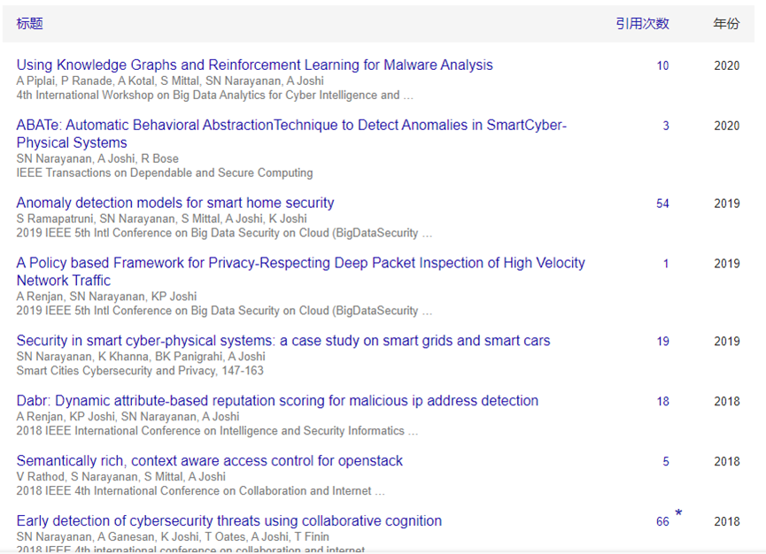


Author
Sandeep Nair Narayanan
Notes:
马里兰大学巴尔的摩分校
目前，他正在研究物联网系统的安全性，他的研究重点是开发一个结合机器学习和推理技术的异常检测框架。他与KnACC实验室合作进行思科动态IP声誉项目。

Slide 3



Author
Notes:
Joshi博士的研究兴趣是网络计算和智能系统的广泛领域。他的主要研究方向是移动/普适计算环境中的数据管理和安全/隐私，以及安全与隐私的政策驱动方法。
最近，他致力于将人工智能应用于安全和保护基于人工智能的系统。他还对语义网和数据/文本/网络分析感兴趣，特别是它们在(网络)安全方面的应用。他发表了超过275篇技术论文，h指数为79，引用超过23750次(每谷歌学者)，获得了9项专利，并获得了美国国家科学基金会(NSF)，美国宇航局，国防高级研究计划局(DARPA)，美国国防部(DoD)， NIST, IBM，微软，高通，诺斯罗普·格鲁曼公司和洛克希德·马丁公司等公司的研究支持。

Slide 4
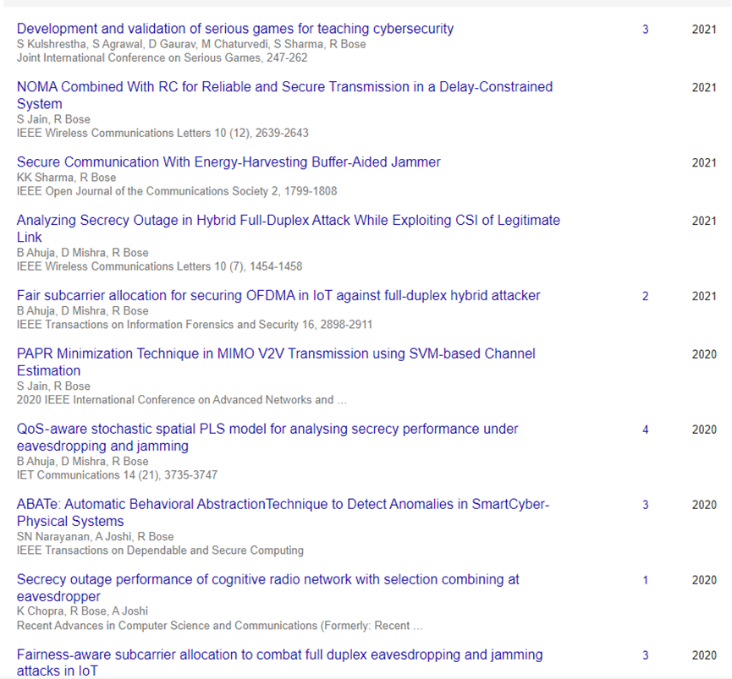

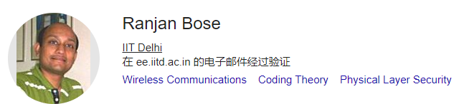
Author
Notes:
Ranjan Bose是该研究所的所长。在加入印度理工学院德里分校之前，他是印度理工学院德里分校电气工程系的微软讲座教授。他还曾担任Bharti电信技术和管理学院院长，以及印度理工学院德里分校网络系统和信息保障卓越中心的创始负责人。

Slide 5
Motivation
《Casino Gets Hacked Through Its InternetConnected Fish Tank Thermometer》
CyberPhysical Systems (CPS) 正在广泛应用于各种领域，包括医学、关键基础设施和汽车等高可信度系统。CPS 影响关键基础设施的潜力和缺乏安全控制使它们成为攻击者有利可图的目标。
在正常运行的具体细节已被充分了解的前提下，为什么 PLC 会让离心机“错误地”运行？这个问题引出了一个关键见解，即 CPS 遵循特定于其操作领域的物理定律和行为约束。
Notes:
已经提出了各种现成的工业网络入侵检测系统（IDS）[10]、[11]、[13]、[17]、[19]、[31]、[33]、[48]。

Slide 6
Challenge
1.由于物理环境反馈、分布式控制、实时响应、大范围地理分布和多层特性等多种约束，在许多情况下不可能在复杂的安全系统上进行分层。
2. 如何将操作转换为想要的有效的数据？(以汽车为例)
Notes:
同样，它在运动时的点火状态将是“ON”。 CPS 的此类受限正常行为在其各自的操作数据中得到了很好的体现，并且大量可用。 ABATe 通过从中摄取操作数据，自动将这些正常操作行为抽象为上下文向量。

Slide 7
Approach
提出了一种新技术 ABATe（自动行为抽象技术）来检测智能网络物理系统中的异常行为和攻击。（关于网络物理系统的一个关键见解是，它们的操作受物理定律和领域规范的约束）
分两个阶段进行:
一个领域独立的“offline learning ”阶段来抽象领域的规范
一个““online monitoring”阶段通过测量攻击与正常的偏差来检测攻击。
Notes:
例如，在汽车领域，一辆汽车（3400 磅，配备 250 马力发动机）需要几秒钟才能从 0 英里/小时加速到 100 英里/小时。同样，它在运动时的点火状态将是“ON”。 CPS 的此类受限正常行为在其各自的操作数据中得到了很好的体现，并且大量可用。 ABATe 通过从中摄取操作数据，自动将这些正常操作行为抽象为上下文向量。

Slide 8
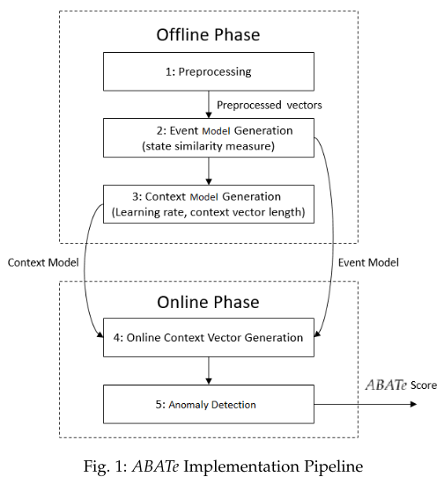
Implementation
来自传感器的输入有不同的格式（在汽车中，以 JSON 格式收集，而 SWaT 数据集为 csv 格式）。

Slide 9
Implementation
第二阶段对应于通过聚合具有相似属性的状态来生成状态模型。在 ABATe 中，我们将每个原始向量视为 n 维空间中的一个点，并使用这两个向量之间的欧几里得距离进行状态聚合。如果两个原始向量之间的欧几里德距离低于某个相似性阈值 τsim（超参数），则它们被聚合。一旦聚合了相似的状态，它们就会被随机标记。

Slide 10


Implementation
Notes:
我们在状态向量空间中聚合那些彼此非常接近的状态，并仅将它们的质心添加到 S，因为这些状态通常表现出相似的行为。在 ABATe 中，我们找到两个 rvt 之间的欧几里德距离，如果距离低于根据经验发现的状态转换阈值 τsim，则将它们折叠为相同状态。 S 中的每个状态现在对应于各自 CPS 中的一个合法状态。
我们随机标记每个状态 si ∈ S 并为每个状态生成单热向量 [47]。在 one-hot 向量中，我们为变量的 d 个不同观察生成 d 个单独的变量。生成的热向量集 HS 有一个 hv i 对应于每个 si ∈ S。我们生成热向量以确保每个 hv i 彼此独立，并根据原始传感器值假设彼此之间没有关系. ABATe 现在将自动从正常操作数据中学习复杂的相互依赖关系，并在上下文向量生成任务中生成上下文向量。

Slide 11
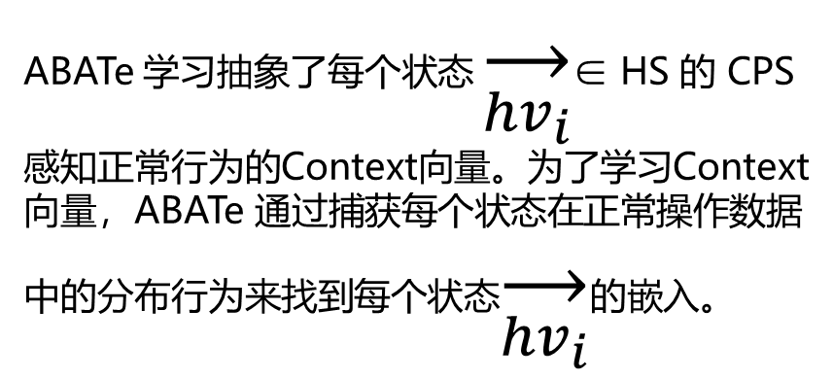
Implementation
ABATe 学习抽象了每个状态 $\overset{→}{{hv}_{i}}$∈ HS 的 CPS 感知正常行为的Context向量。为了学习Context向量，ABATe 通过捕获每个状态在正常操作数据中的分布行为来找到每个状态$\overset{→}{{hv}_{i}}$的嵌入。
Notes:
神经网络已成功用于在自然语言处理 (NLP) [38] 等领域生成此类嵌入，该领域学习自然语言文本中单词的分布行为。以类似的方式，ABATe 使用神经网络和 CPS 法线数据学习每个状态向量的嵌入，hvi ∈ HS。这些嵌入封装了分布行为并用它们编码上下文信息。
例如，让 ci, cj 是对应于 hv i, hvj 的学习嵌入。然后，如果 hvi 和 hv j 具有相同的上下文（在正常操作数据中经常一起出现），则 ci 和 cj 之间的向量相似度将很高。相反，如果它们从不一起出现，则向量相似度将最小。在在线监控阶段，我们利用这个属性来检测上下文异常。

Slide 12
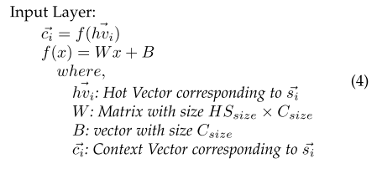
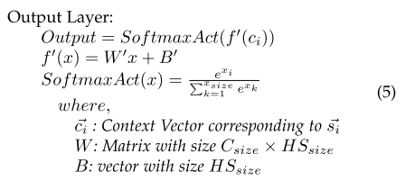
Implementation
Notes:
学习 ABATe 中嵌入的神经网络确定了一个将 hv i 转换为 ci 的函数，如等式：4 和等式：5 所示。网络的输入层大小等于 HS 中的状态数（HSsize = |HS|).它们连接到一个全连接神经层，输入大小为 HSsize，输出大小为上下文向量长度 Csize（超参数）。该层将没有激活函数，其输出直接用作上下文向量。最后一层是应用于全连接神经层的 soft-max 激活，输入大小为上下文向量长度 (Csize)，输出大小为 HSsize。 soft-max 激活函数实现 soft-max 函数 [6]，如等式 5 中所述。训练完成后，第一层将充当查找函数并将状态向量 si 转换为上下文向量 ci。 ci 是 hv i 的压缩表示，具有编码上下文或它们在正常数据中的分布。此外，它还根据上下文学习状态之间的隐式关系。

Slide 13
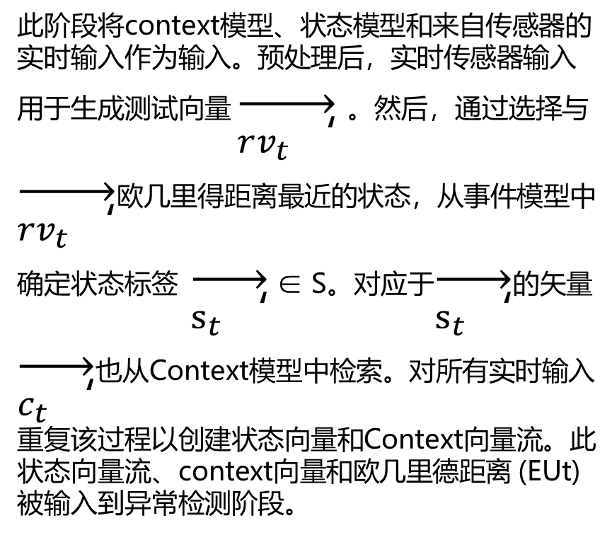
Implementation
此阶段将context模型、状态模型和来自传感器的实时输入作为输入。预处理后，实时传感器输入用于生成测试向量 $\overset{→}{rv_{t}\text{‘}}$。然后，通过选择与 $\overset{→}{rv_{t}\text{‘}}$欧几里得距离最近的状态，从事件模型中确定状态标签 $\overset{→}{s_{t}\text{‘}}$ ∈ S。对应于$\overset{→}{s_{t}\text{‘}}$的矢量 $\overset{→}{c_{t}\text{‘}}$也从Context模型中检索。对所有实时输入重复该过程以创建状态向量和Context向量流。此状态向量流、context向量和欧几里德距离 (EUt) 被输入到异常检测阶段。
Notes:
在离线阶段，我们创建了对应于所有状态热向量 hvi ∈ HS 的上下文向量 ci 并封装了信息物理系统的正常行为。在线监控阶段聚合来自系统中不同组件的实时输入，并生成一个 ABATescore，帮助检测系统中的异常或异常状态。在此阶段检测到两种异常；基于热向量集 HS 的点异常和基于上下文向量集 CS 的上下文异常。
此阶段的第一步是聚合和生成原始向量，InputRVseq = rv 1, rv 2, rv 3, ..., rv t, ... 使用来自不同组件的输入CPS，其中 r v t 是时间 t 的输入向量。如 4.1.1 节所述，每个 rv t 将是同一 n 维空间中的一个点。我们选择对应于每个 rv t 的状态 s i ∈ S，使得 si 和 rv t 之间的欧氏距离最小。现在将生成一个状态序列 InputStateseq = s 1,s 2, ...s t, ... 其中 s t 是对应于每个 rv t 的所选状态。令 EUt 为原始向量 rv t 和对应于 s i 的 rvi 之间的欧氏距离。在所有正常情况下，EUt 应该是一个非常小的值，因为我们假设在像 CPS 这样的受限系统中，我们已经观察到大部分正常状态。 EUt 的小值表示已经观察到的状态，较高的值表示未观察到的状态。因此，该值是检测点异常的指标。

Slide 14
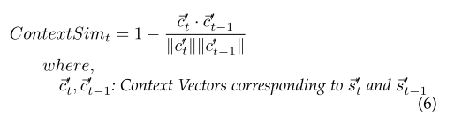
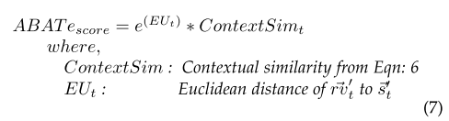
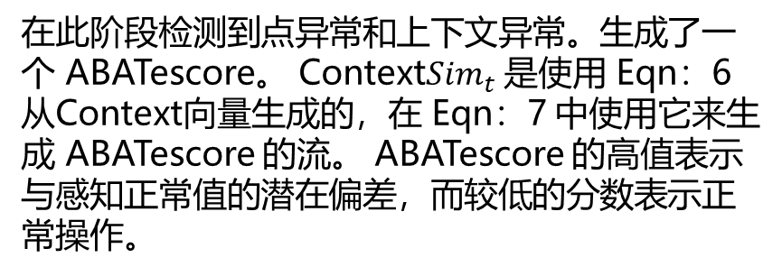
Implementation
在此阶段检测到点异常和上下文异常。生成了一个 ABATescore。 Context${Sim}_{t}$ 是使用 Eqn：6 从Context向量生成的，在 Eqn：7 中使用它来生成 ABATescore 的流。 ABATescore 的高值表示与感知正常值的潜在偏差，而较低的分数表示正常操作。
Notes:
但是，使用此分数无法检测到许多属于上下文异常的异常。上下文异常是指两个已经观察到但脱离上下文的状态聚集在一起的异常。如 4.1.2 节所述，上下文向量封装了每个向量的上下文，因此它们用于检测此类异常。令InputCVseq = c 1,c 2, ...c t, ... 为InputStateseq对应的上下文向量序列，其中c t为状态s t对应的上下文向量。在 ABATe 中，我们使用当前上下文向量 c t 和先前上下文向量 c t−1 的余弦距离（等式：6）来检测上下文异常，并用 ContextSimt 表示。 ContextSimt 确定向量对其上下文或附近向量的适当性。较低的分数意味着当前向量在现有上下文中非常合适，正如从用于生成上下文向量的感知正常数据中观察到的那样，反之亦然。

Slide 15
Evaluation
分为两个部分，一是用SWAT数据集与其它检测算法进行比较，显示其对网络物理系统的真实攻击方面的有效性。
二是用汽车的数据来演示能够从CPS系统中抽象出CPS context。

Slide 16
Evaluation
完整的数据集包含来自 51 个不同组件的读数，用传感器、执行器、和PLC通过有线或无线接口进行通信。
该数据集包含来自工厂总共 11 天的数据以及 CPS 正常工作行为的 7 天。在剩下的 4 天里，该工厂进行了各种单级和多级攻击。在此期间总共进行了 36 次不同的攻击。在许多攻击中，攻击者将接收到的数据操纵到其他组件，从而迫使接收组件出现错误行为。
包含4种攻击：
单阶段单点
单阶段多点
多阶段单点
多阶段多点
SWAT的数据集包含六个阶段
1) “原水供应和储存”阶段
2) “预处理”阶段
3) “超滤和反冲洗”阶段
4) “脱氯”阶段
5) “反渗透 (RO)”阶段
6) “RO 产水转移” , “超滤反冲洗和清洗”阶段。
Notes:
单阶段单点的例子：攻击是让控制阀门的 PLC 相信水箱中的水位很低。结果，它不会自动打开并导致溢出。
单阶段多点的例子：数据集中的一个示例攻击示例是，当两个从同一阶段的存储中抽水的泵一起受到攻击，最终导致水溢出。

Slide 17
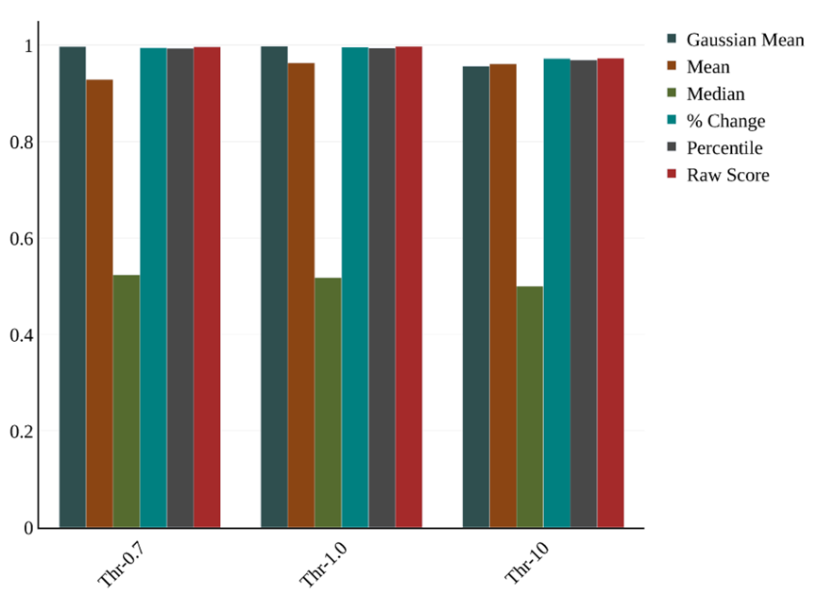
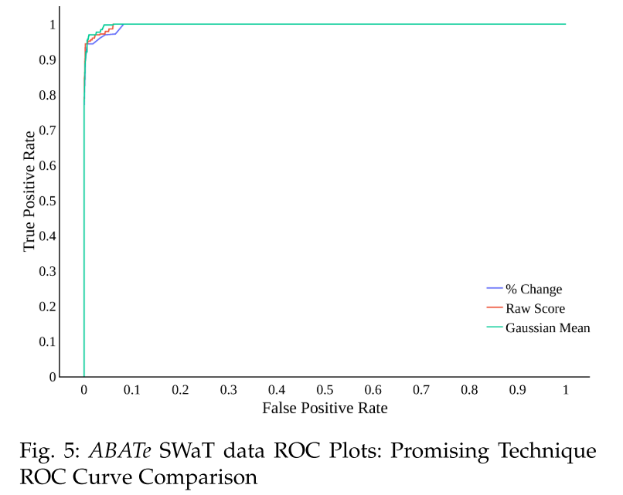
Evaluation-SWAT
使用生成的ABATe score来检测异常
Notes:
该阈值确定何时应将两个状态折叠成一个状态。
果状态相似度阈值是0.7%，当两点之间的欧几里得距离小于最大值的0.7%时，两个状态被折叠成一个状态。使用这些值中的每一个生成事件模型和上下文模型。
图 2 显示 ABATescore 上表现最好的指标是高斯平均值。虽然基于中值的技术表现不佳，但百分位数和百分比变化等技术具有良好的性能。为了更仔细地检查差异，我们绘制了最有前途的技术的 ROC 曲线，即图 5 中的高斯均值、百分位数和百分比变化。从该图中，我们看到高斯均值技术的性能略好于其他 32 次攻击的技术检测到大约 1% 的假阳性率。

Slide 18
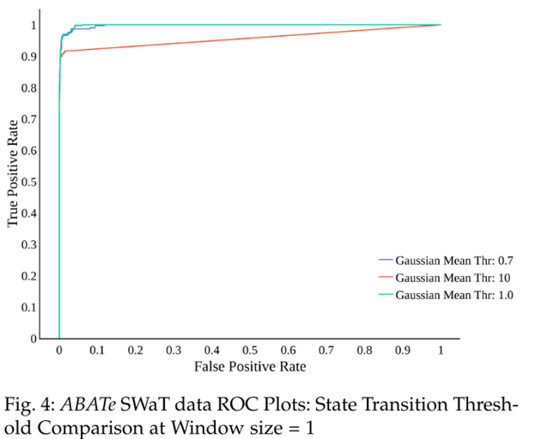
Evaluation-SWAT
Notes:
图 4 绘制了 SWaT 攻击数据集的 ROC 曲线，使用具有不同状态转换阈值（1.0%、10.0% 和 0.7%）的高斯均值技术。较低的状态转换阈值意味着系统中有更多的独特状态，但这并没有转化为更好的结果。例如，对于 1% 的状态转换阈值，在 1% 左右的误报率下检测到 32 次攻击，而在 0.7% 的状态转换阈值下，在相同的误报率下仅检测到 31 次攻击。

Slide 19
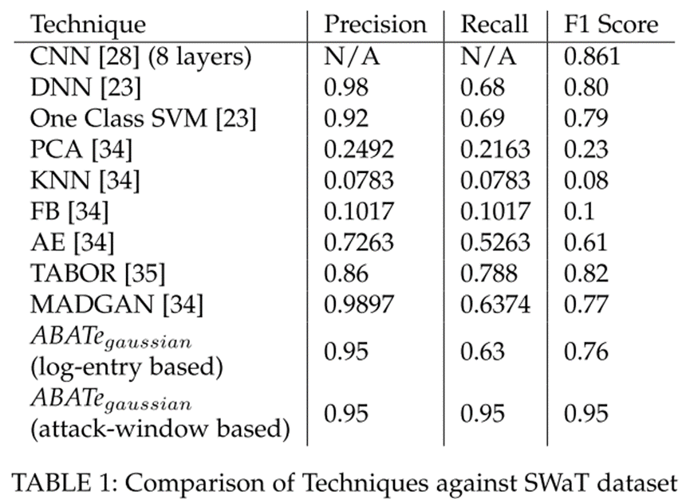
Evaluation-SWAT
Notes:
最近发表的论文中使用了 CNN [28]、DNN [23] 和 GAN [34] 等几种机器学习技术来检测来自 SWaT 数据集的攻击。正如我们接下来详述的那样，与这些技术相比，ABATe 取得了更好的结果

Slide 20
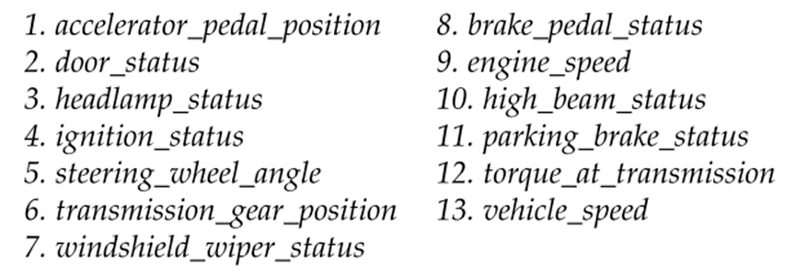
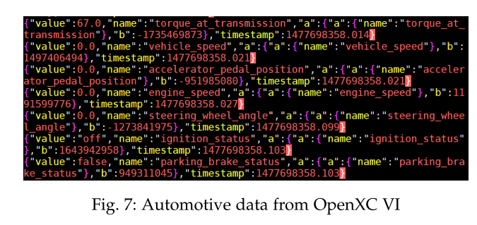
Evaluation-Automation
然后很多汽车中功能事建立在CAN总线技术之上的，利用这类漏洞演示了许多攻击。
利用OpenXC这个平台进行数据手机。它允许开发人员解锁可以轻松导出为 JSON 等标准格式的丰富车辆数据。OpenXC 支持连接到车辆 OBD-II 端口的不同硬件，以获取流经 CAN 总线的数据

Slide 21
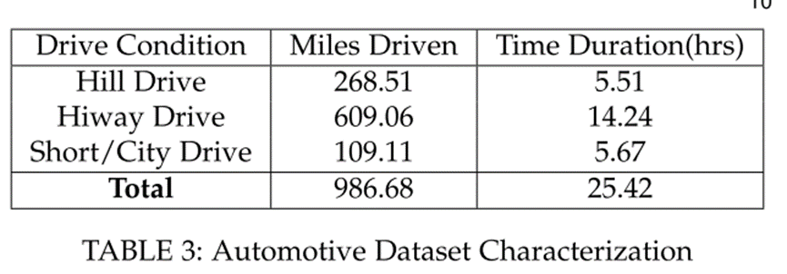
Evaluation-Automation
收集了大约 25 小时的真实驾驶数据，总行驶里程接近 1000 英里。数据集包含来自不同驾驶条件的数据，包括城市驾驶、高速公路驾驶、短途驾驶、山路驾驶和短途购物驾驶，如表中所述。
目的：将这个汽车数据集与 ABATe 一起使用的主要目的是研究我们的技术从现实世界的网络物理系统组件中抽象context的能力。
以车速为例，来检测此工具能否正常识别不同状态。在低速中取78个例子和高速中取134个例子，组合成10452组合.
Notes:
使用 5% 的状态相似度阈值，我们能够生成 365 个独特的状态。
以车速为例，来检测此工具能否正常识别不同状态。在低速中取78个例子和高速中取134个例子，组合成10452组合，发现0.989都是都是大于0.8的，最高是2.0，

Slide 22
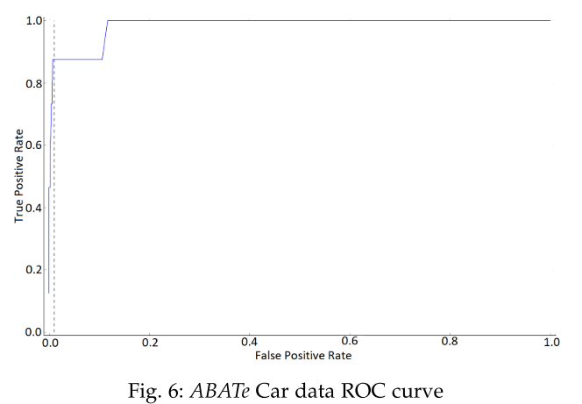
Evaluation-Automation
模拟攻击检测：
共模拟了11中攻击，分为两类：
第一种类型是一个传感器的数据被操纵，导致速度等飙升。
第二种类型是虚假数据注入攻击
Notes:
图 6 表示相应的 ROC 曲线，通过检测大多数具有较低误报率的攻击，产生了非常好的结果。

Slide 23
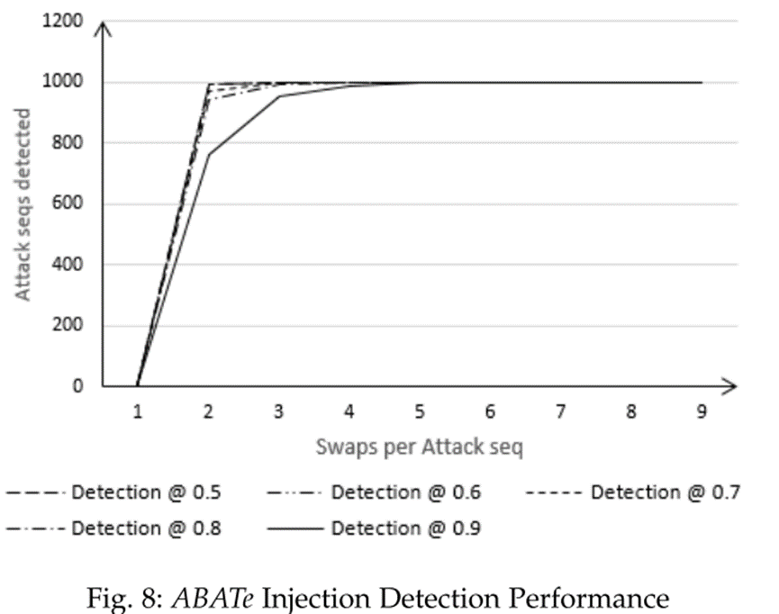
Evaluation-Automation
Notes:
网络物理系统中常见的另一大类攻击是 FDIA（虚假数据注入攻击），其中将虚假数据随机注入系统。一些 FDIA 包括使用自动化工具将数据包注入系统，而不是手工制作。为了模拟这种情况，我们首先从真实世界的汽车数据中提取了一个正常序列。
然后，我们使用正态分布从子序列中随机选择 2 个状态并交换它们。交换进行 k 次以生成单个攻击序列。我们生成了 1000 个这样的攻击序列，并针对感知到的正常 ABATe 模型对其进行了测试。当 τ 异常变化时，检测到的攻击序列的数量与图 8 中的交换数量相对应。每条线代表 τanomaly 的特定值。据观察，当交换次数增加时，几乎所有的攻击都被检测到，这表明 ABATe 检测此类攻击的能力。

Slide 24
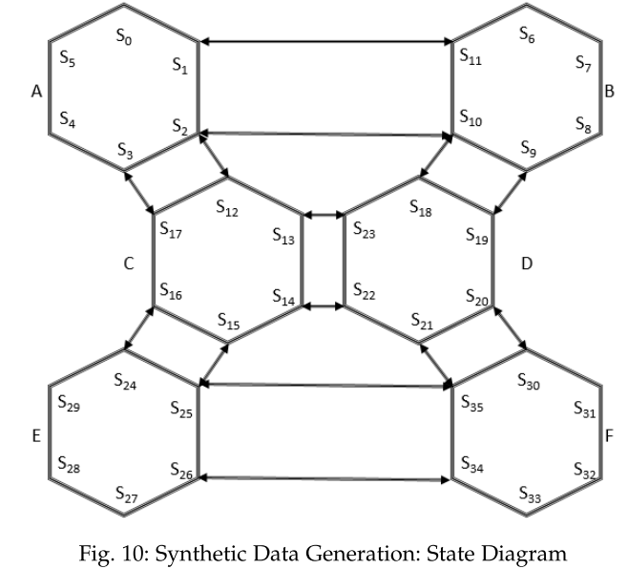
Evaluation-Synthetic Dataset
使用具有明确定义概率的综合生成的状态序列来研究 ABATe off-line阶段中使用的context window的复杂影响。
对该网络使用三种不同的概率。 Δss 表示每个状态到自身的概率，Δsa 表示在同一六边形中移动到另一个状态的转移概率，Δia 表示如果有一条边将角连接到另一个六边形的角，则从一个六边形移动到另一个六边形的转移概率.例如S0 → S1、S6 → S7、S30 → S31等具有相同的概率Δsa，而S1 → S11、S14 → S22等具有转移概率Δia。通过调整这三个变量，生成了不同的序列。如果没有边连接两个顶点，则它们的概率为零。例如 S1 → S3、S4 → S29 等在序列中的机会为零。使用 Matlab 的 HMM 工具包从状态转移概率矩阵和发射概率矩阵生成序列。
Notes:
HMM（隐马尔可夫模型）已被用于生成具有固定概率的状态序列 [12]。为了生成已知序列，我们开发了一个具有 36 个状态和对应于每个状态的 36 个不同观察值的 HMM。我们的状态图中的每个状态都会以最大概率发出一个固定的观察值，即它的状态编号。我们创建的 HMM 模型的状态图如图 10 所示。有 6 个名为 A 到 F 的六边形，每个角对应 36 个从 0 到 35 的不同状态。状态图中的每条边对应一个非零双定向状态转移概率。

Slide 25
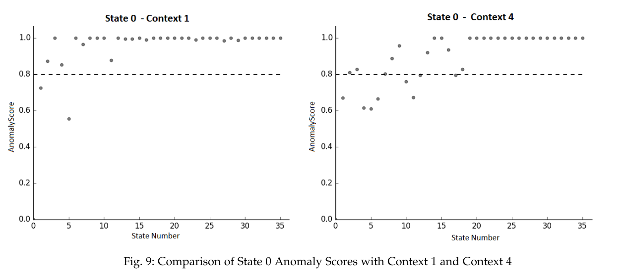
Evaluation-Synthetic Dataset
Notes:
使用窗口大小为 1 和 4 的 ABATe 训练了这些状态序列中的每一个，并生成了 6 个不同的模型。
（意思就是能百分百的检测到异常状态转换）
图 9 显示了上下文窗口大小为 0 和 4 的状态 s0 的 ContextSim 分数。

Slide 26
THANK YOU !

